Slide 1
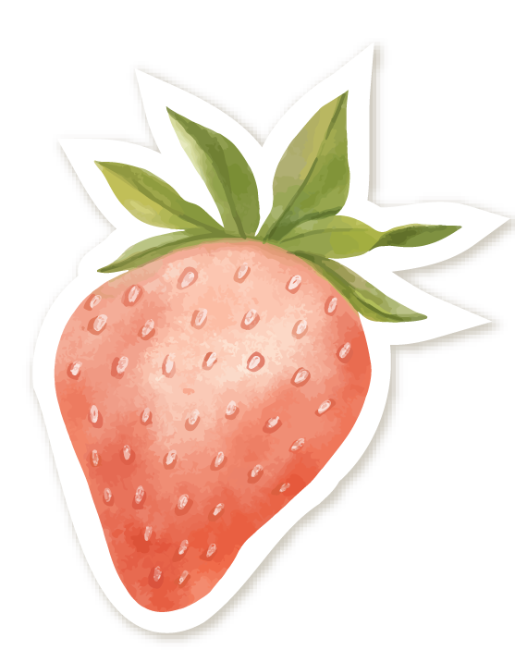
CHÀO MỪNG CÁC EM ĐẾN VỚI BÀI HỌC HÔM NAY!

Slide 2
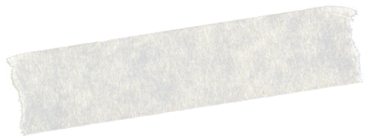
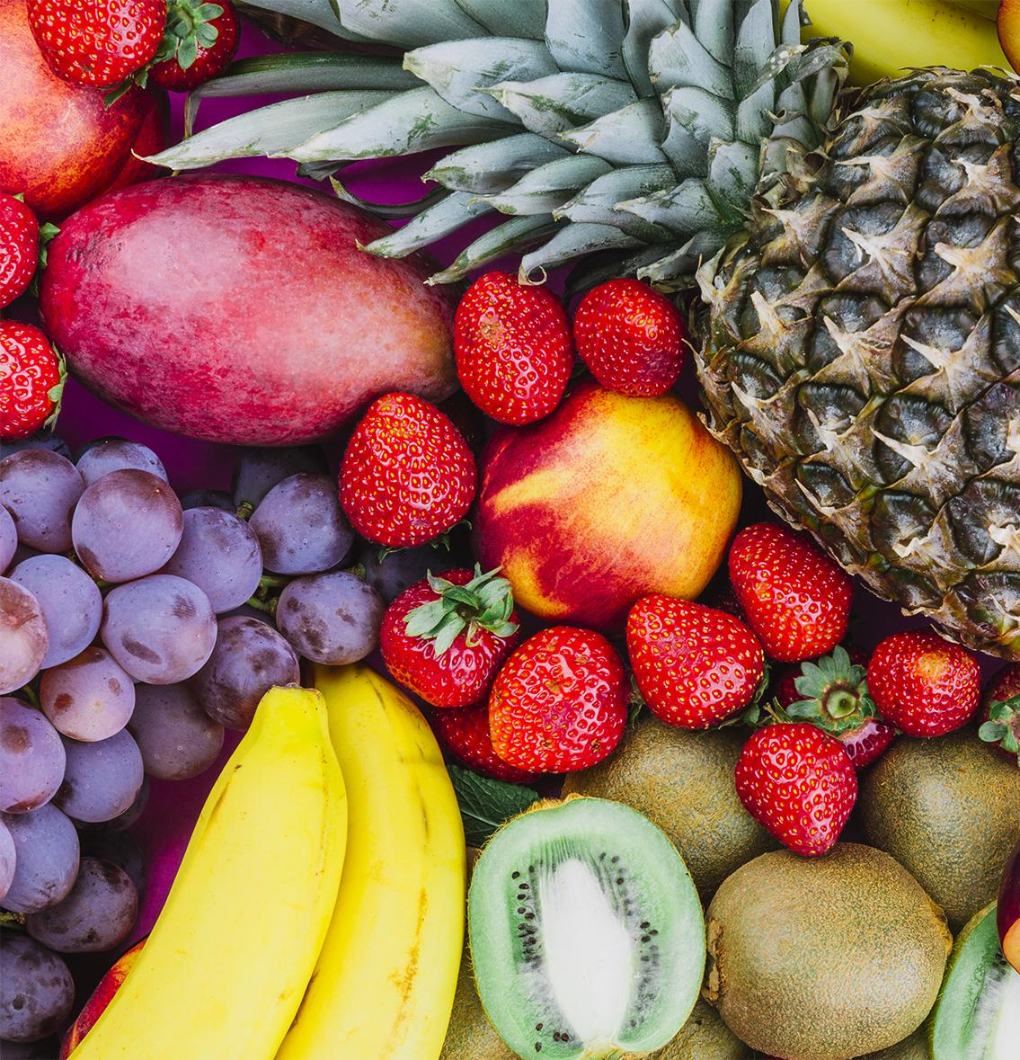
Trò chơi “Đố hoa quả”
Giải các câu đố sau bằng cách vẽ hình. Đội nào vẽ hình nhanh, đẹp và chính xác sẽ giành chiến thắng.

Slide 3

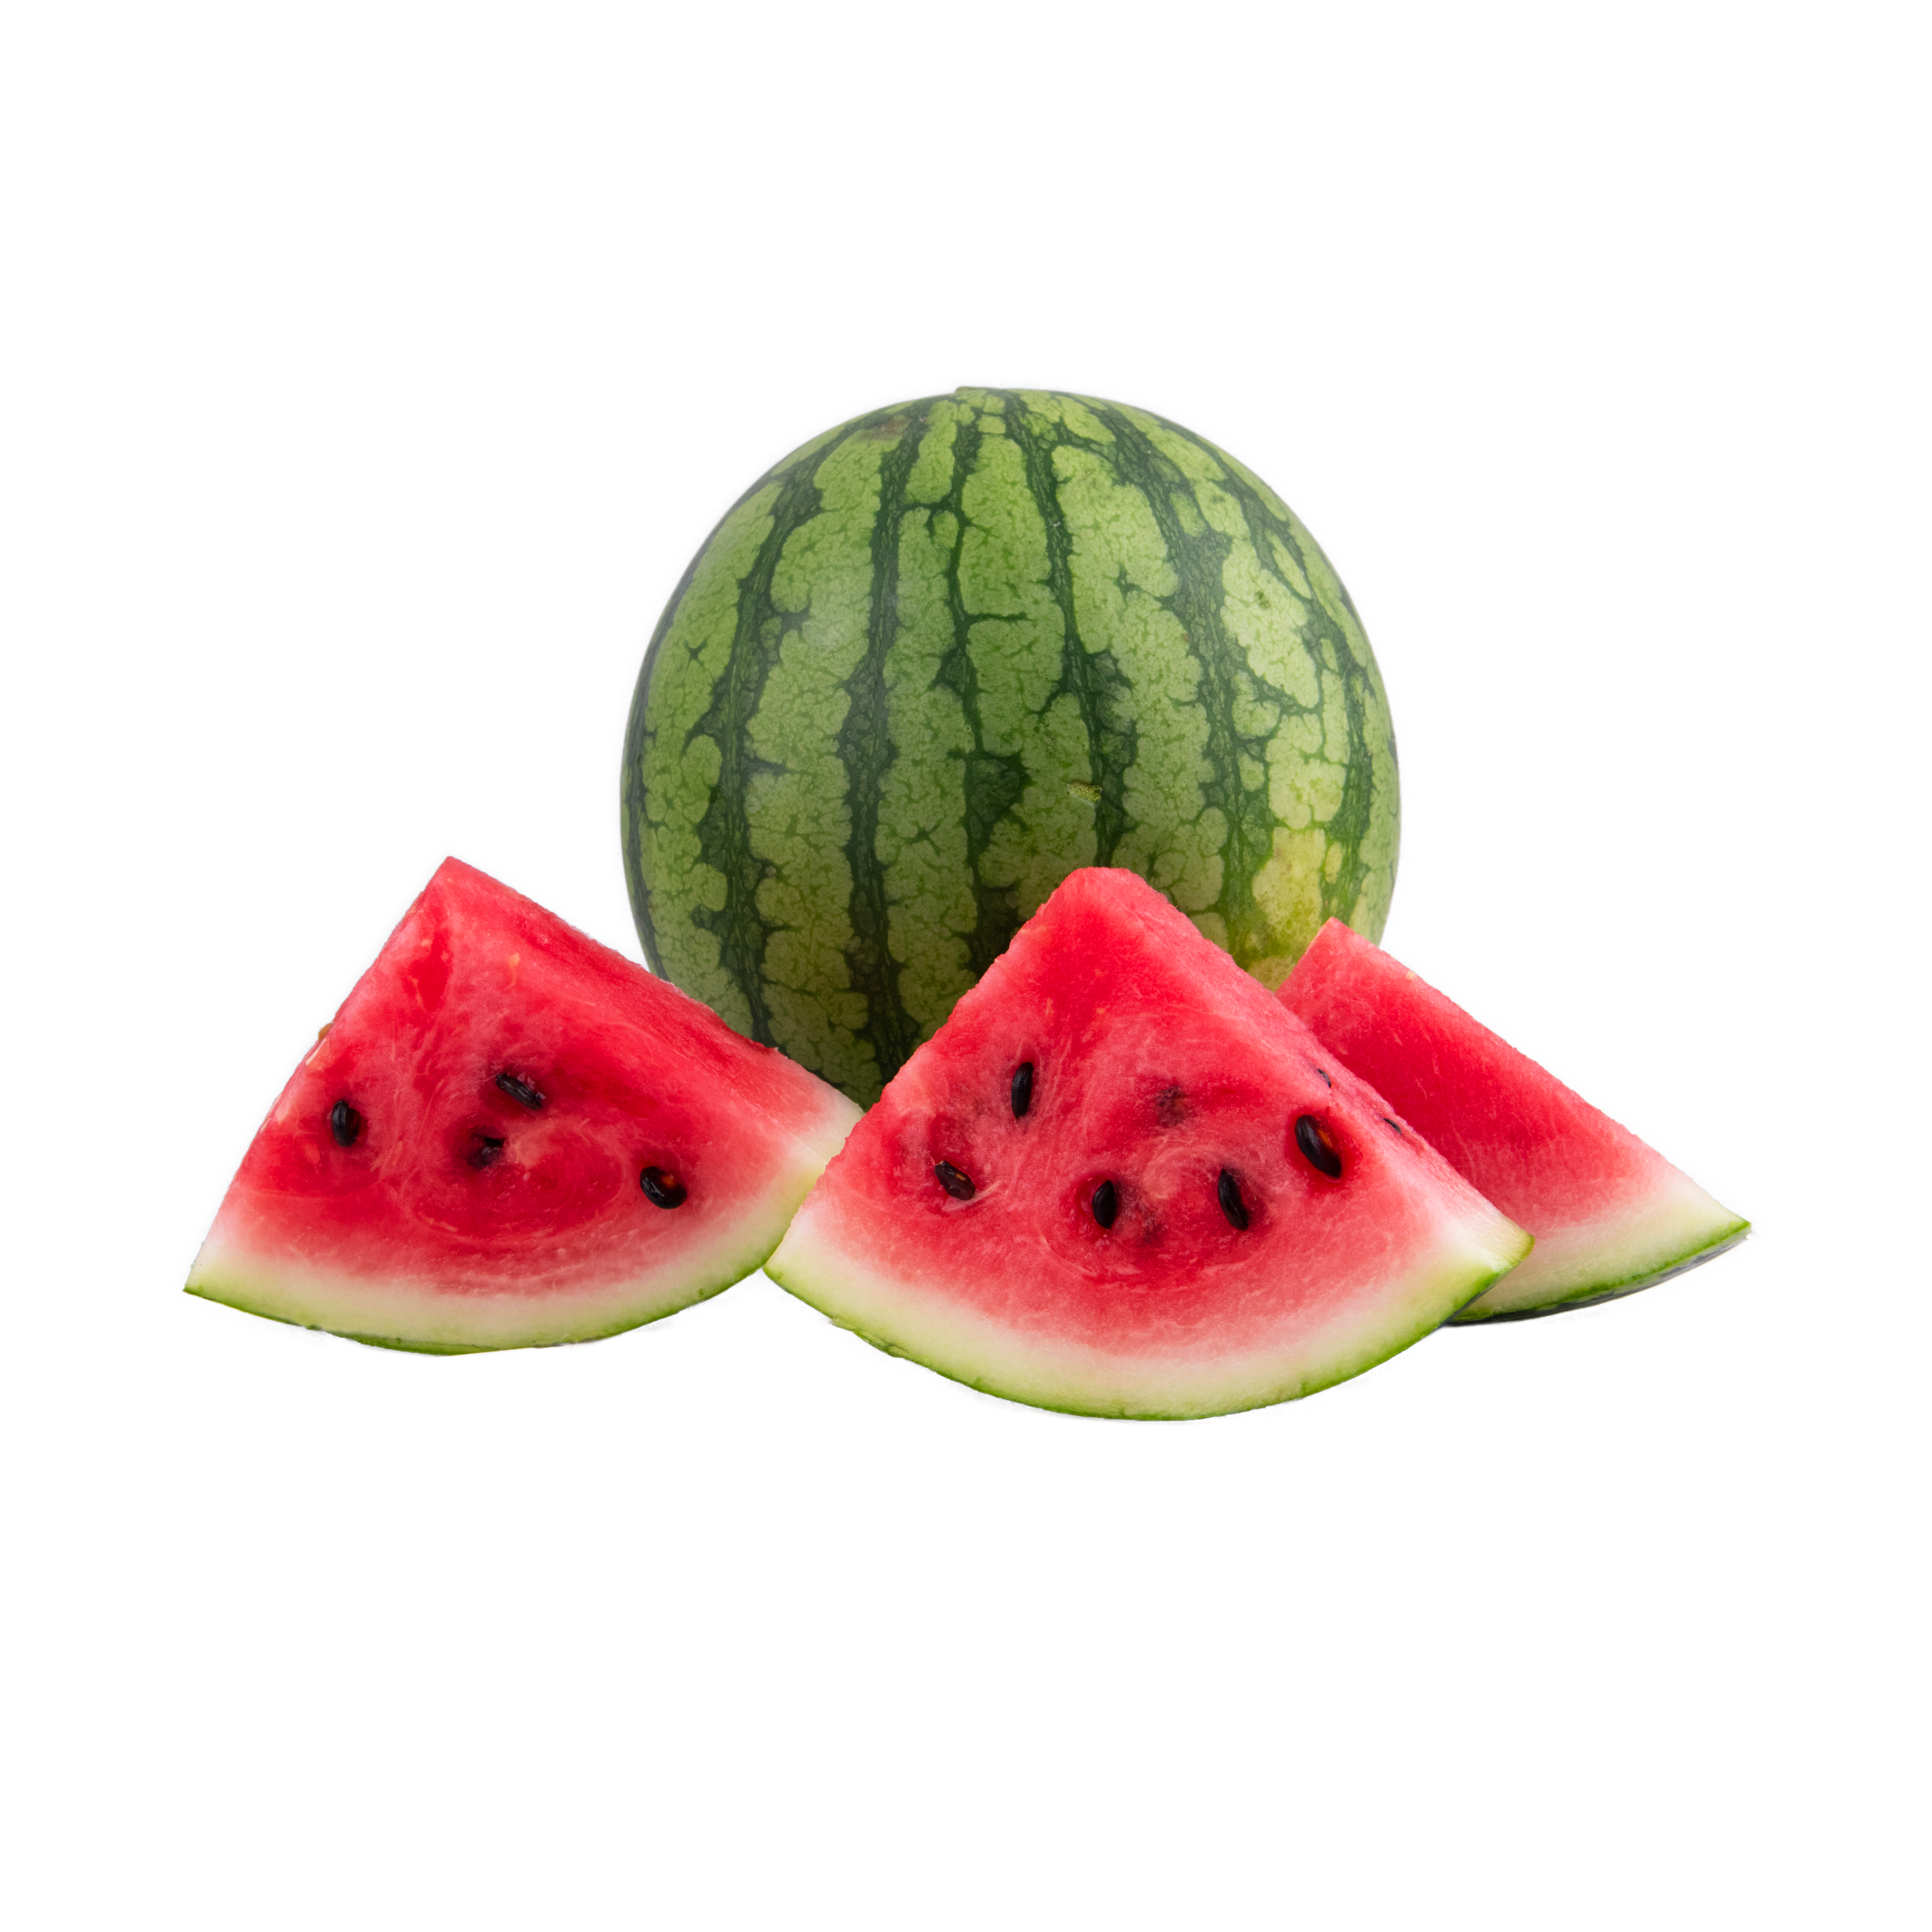
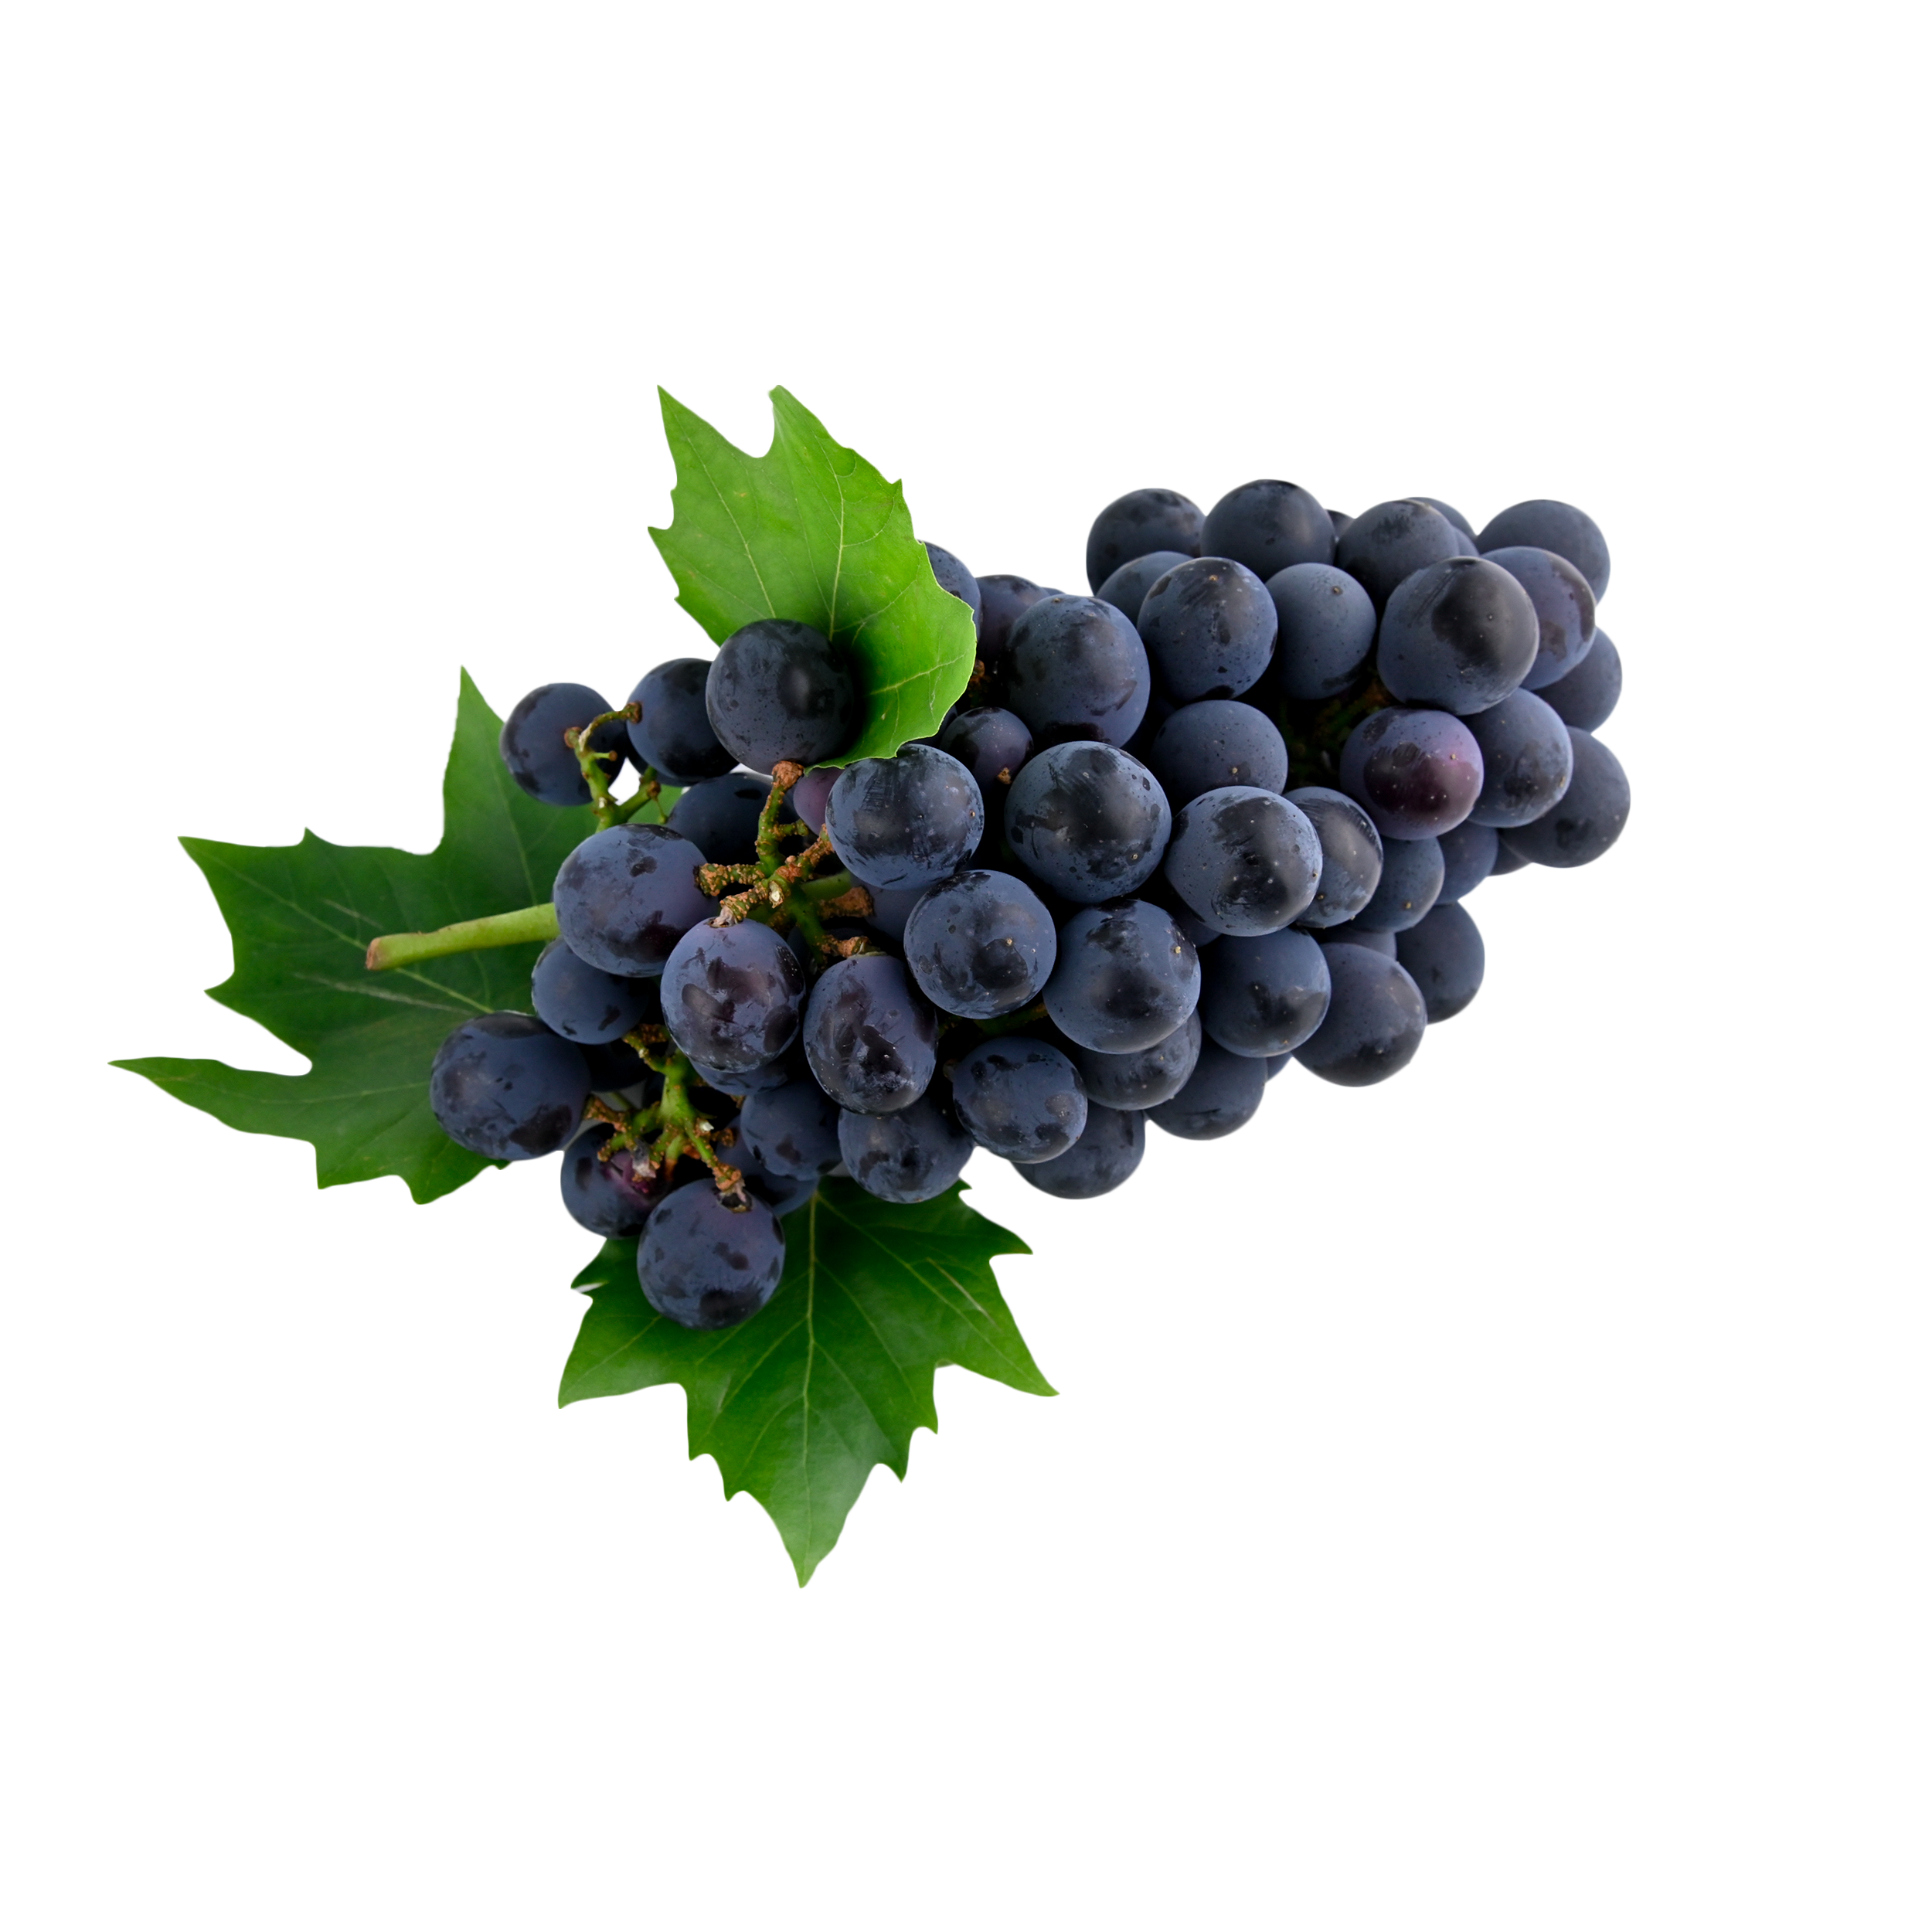
Trò chơi “Đố hoa quả”
Quả gì mà ở trên cao. Không phải giếng đảo, mà có nước trong?
1
Quả dừa
Quả gì ruột đỏ. Lấm tấm hạt đen. Mời bạn nếm ơi ngọt là ngọt?
2
Quả dưa hấu
Quả gì thường ở trên giản. Từng chùm chín mọng mang toàn chữ O?
3
Quả nho

Slide 4
BÀI 8: VẼ MẪU CÓ DẠNG KHỐI CẦU (2 tiết)

Slide 5
NỘI DUNG BÀI HỌC
01
03
Khám phá
Thảo luận
02
04
Sáng tạo
Ứng dụng

Slide 6
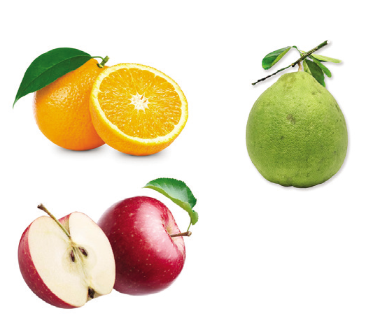
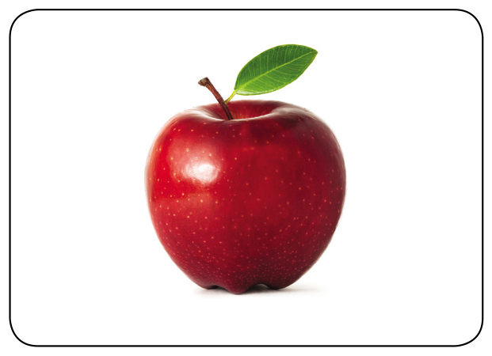
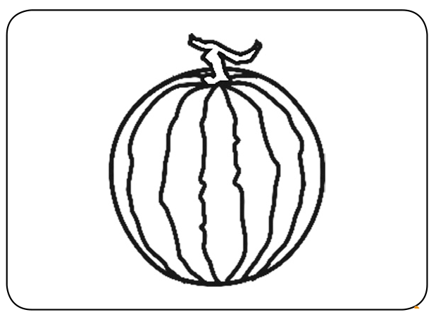
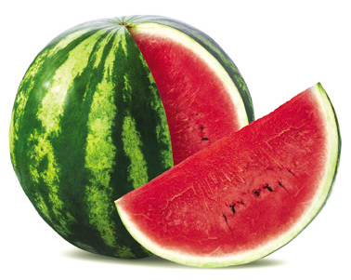
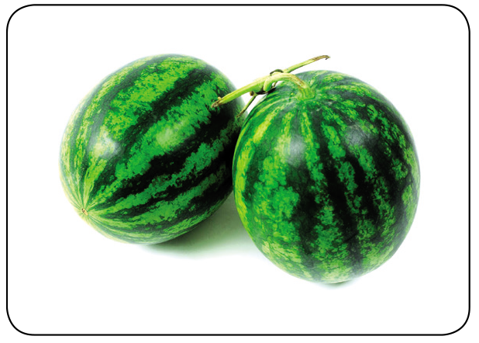
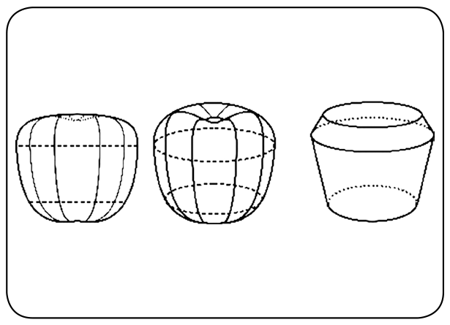
1. KHÁM PHÁ
Quan sát các hình ảnh trang 33 SGK:

Slide 7

1. KHÁM PHÁ
Hoạt động cặp đôi
Dựa vào các hình ảnh vừa quan sát để trả lời câu hỏi:
+ Các loại quả có đặc điểm, hình dáng, kích thước
ra sao?
+ Khi nhìn từ các góc khác nhau, hình dáng quả thay đổi thế nào?
+ Em có nhận xét gì về độ đậm, nhạt trên các quả?
+ Em có thể kể và mô tả một số loại quả khác có dạng khối cầu mà em biết.

Slide 8

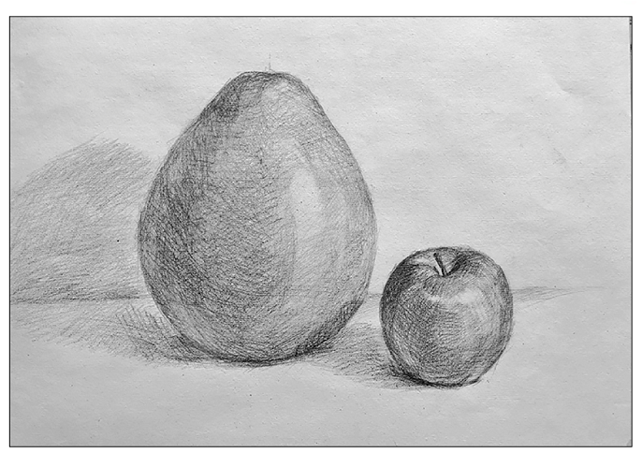
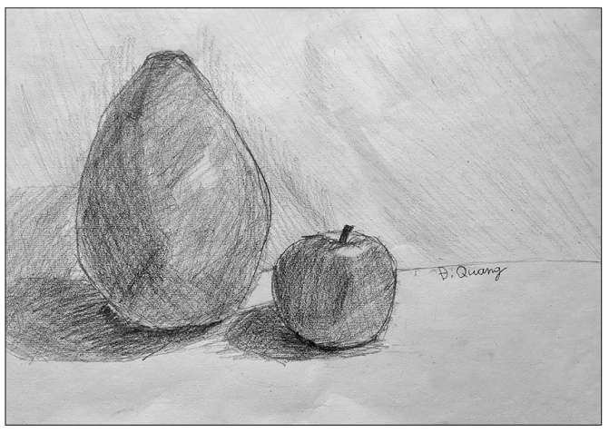

Hoạt động cặp đôi
Quan sát hình ảnh và trả lời câu hỏi:
Em có nhận xét gì về những bức vẽ này?
Bức tranh vẽ những quả gì?
Độ đậm, nhạt giữa các vật trong tranh có khác nhau không?
Cảm nhận khác của em về những bức tranh ấy?
Mô tả hình dáng của mỗi loại quả.

Slide 9


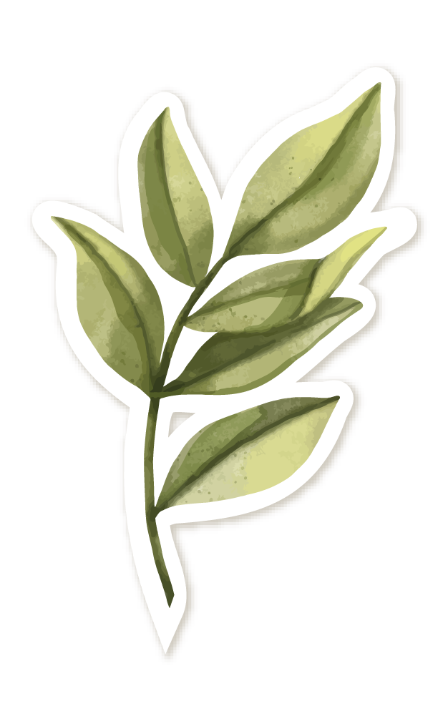
Khối cầu là khối được tạo bởi đường cong bao xung quanh, không có mặt phẳng và có thể lăn được mọi phía. Khi nhìn từ nhiều góc khác nhau thì hình dáng không có nhiều thay đổi.
Mỗi loại quả đều có hình dáng, kích thước khác nhau.

Slide 10
Độ đậm, nhạt trên quả được chia rõ ràng và được tạo bởi đường cong theo khối.
Có rất nhiều các loại quả khác có dạng khối cầu như cam, chanh, đào, mận, vú sữa,... Mỗi loại đều có màu sắc, mùi vị đặc trưng khác nhau tạo nên sự phong phú và cảm hứng cho chúng ta khi vẽ.

Slide 11
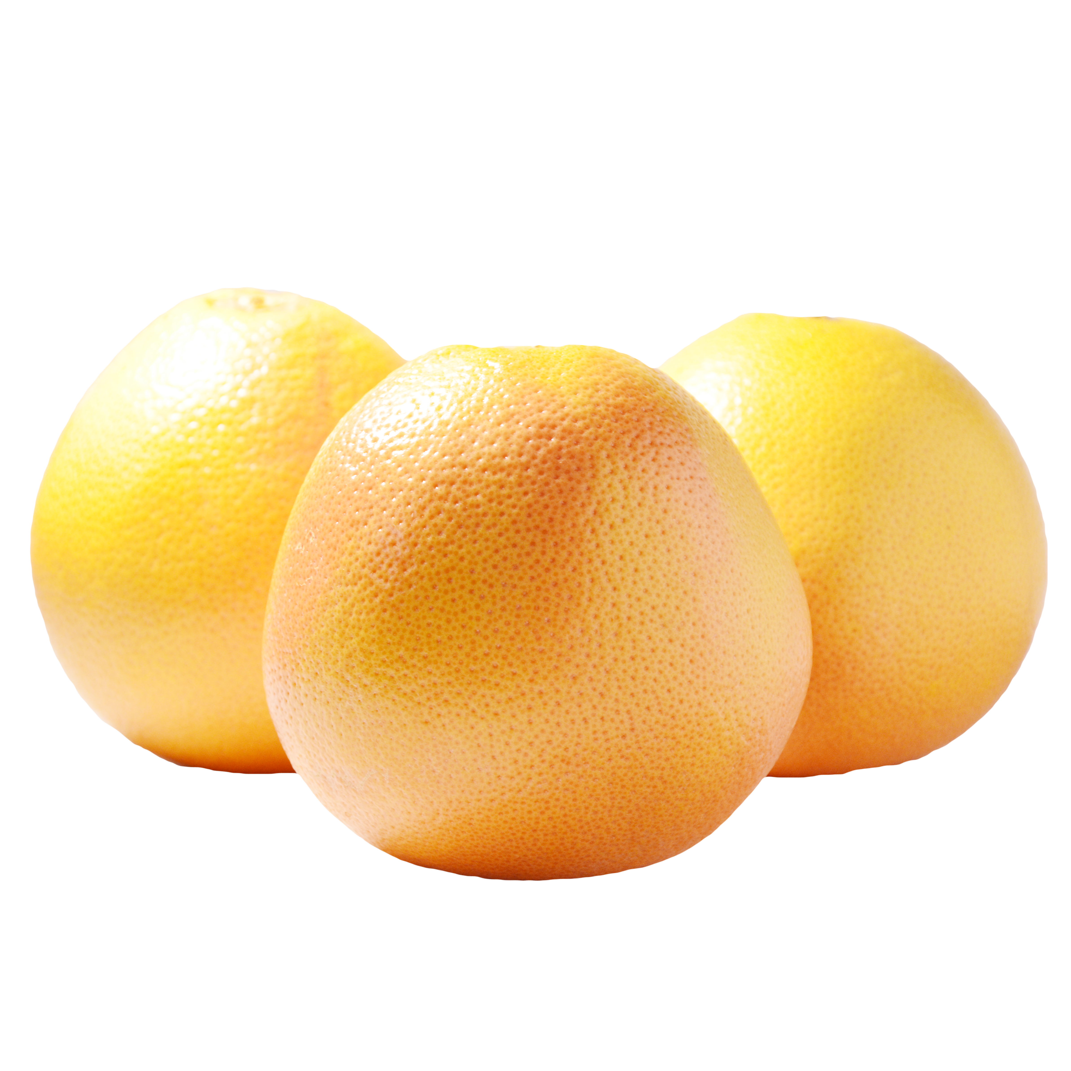
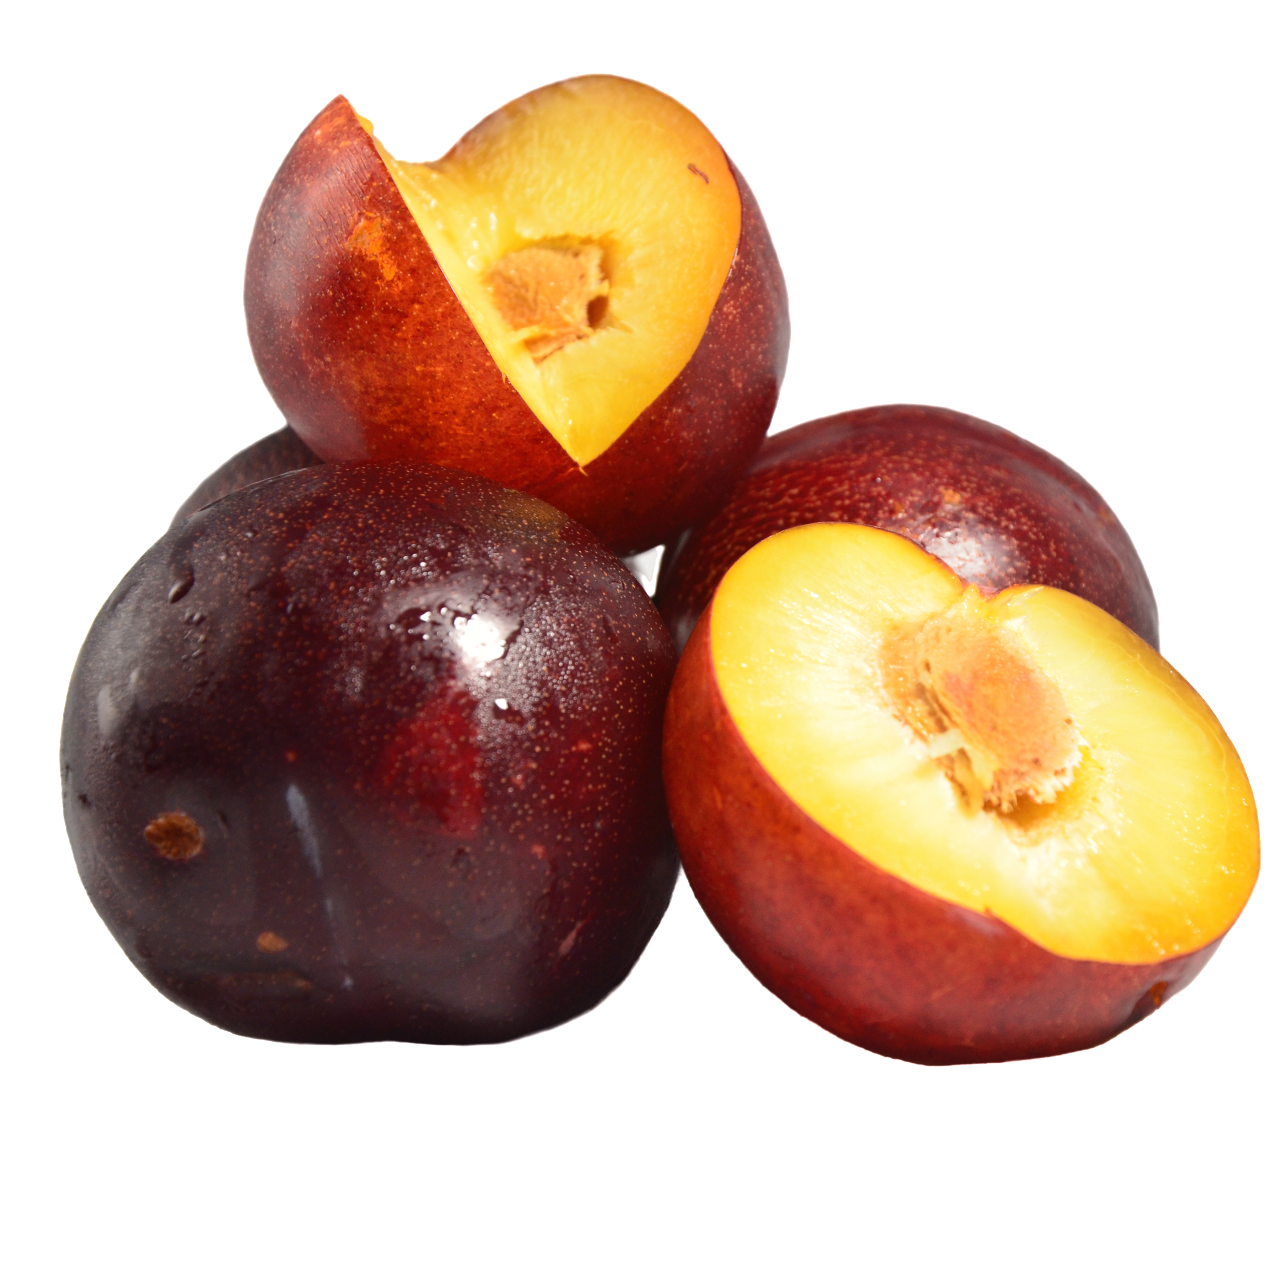
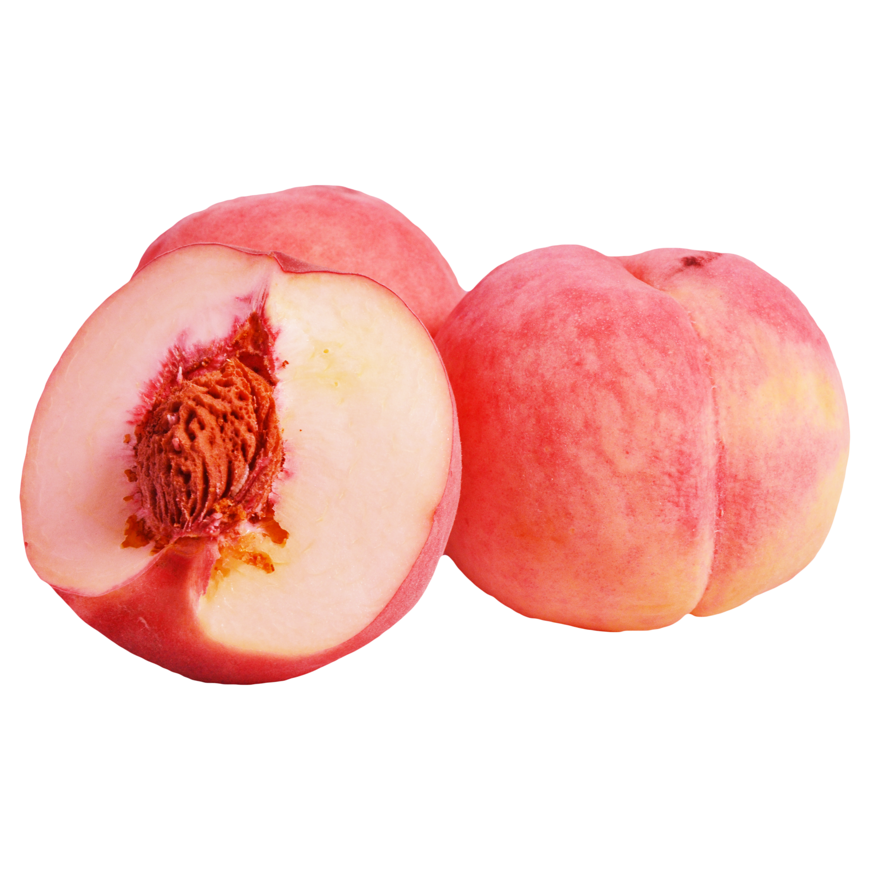
Một số quả có dạng hình cầu
Quả cam
Quả mận
Quả đào
Quả dưa hấu

Slide 12
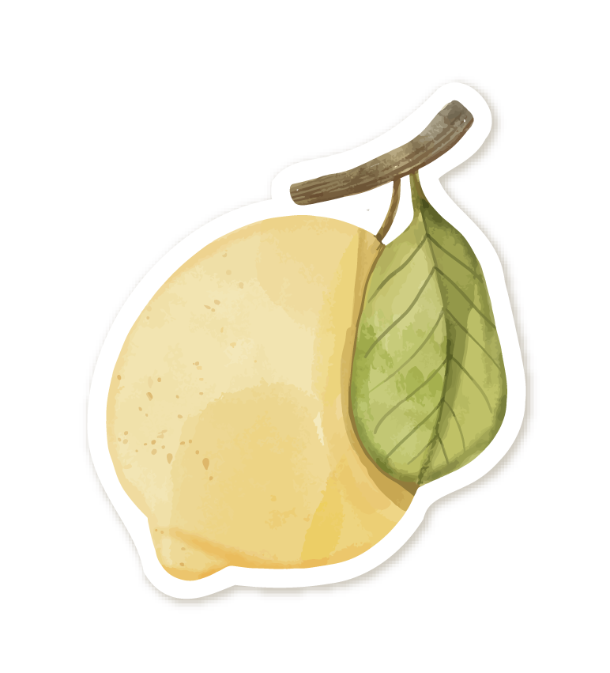
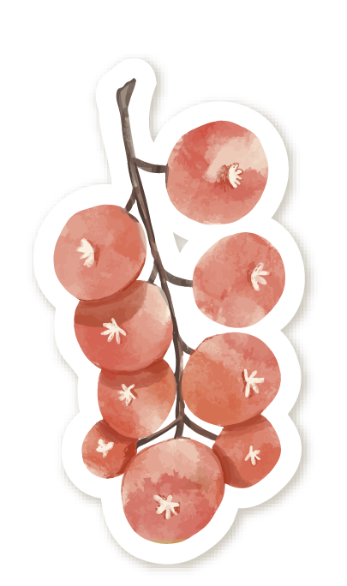

2. SÁNG TẠO
Bước 1:
Bước 2:
Bước 3:
Tìm ý tưởng
Chọn góc nhìn để vẽ vật mẫu
Xác định đặc điểm nổi bật của vật mẫu
Thực hành vẽ vật mẫu

Slide 13

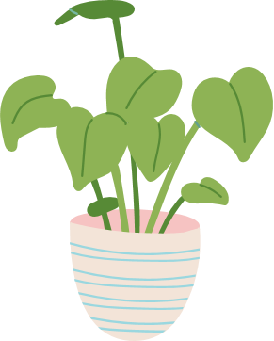
Thực hành
Vẽ mẫu có dạng hình cầu
Cách 1:
Vẽ phác hình
bằng nét thẳng
Cách 2:
Vẽ theo cảm nhận

Slide 14
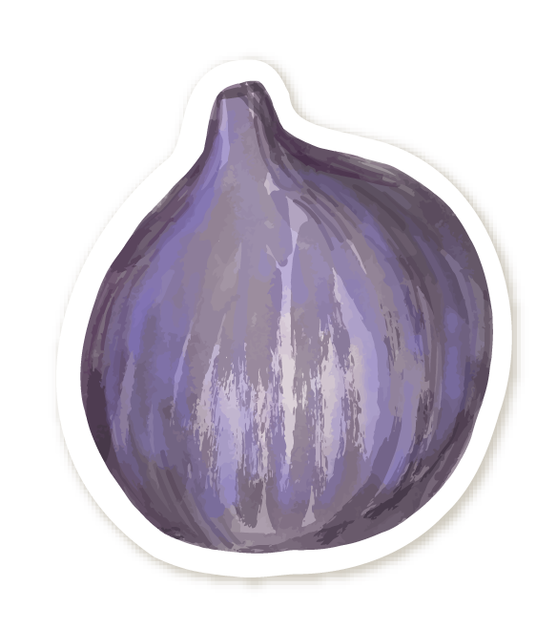
Cách 1: Vẽ phác hình bằng nét thẳng
1. Xác định bố cục bằng cách ước lượng, đánh dấu
4. Vẽ độ đậm, nhạt của vật mẫu
5. Vẽ độ đậm, nhạt rõ hơn theo bóng của vật mẫu
2. Vẽ phác hình bằng nét thẳng
3. Vẽ phác mảng đậm nhạt
6. Hoàn thiện bức vẽ

Slide 15
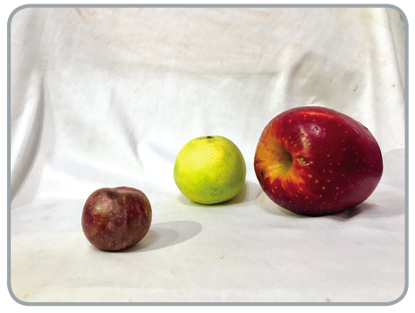
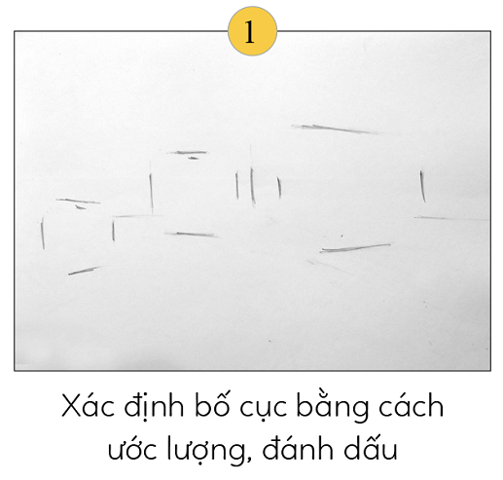
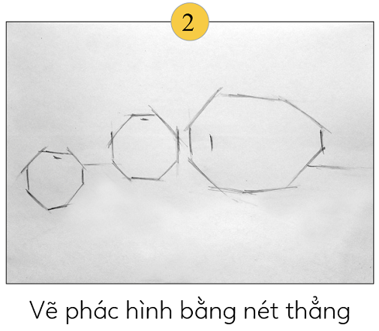

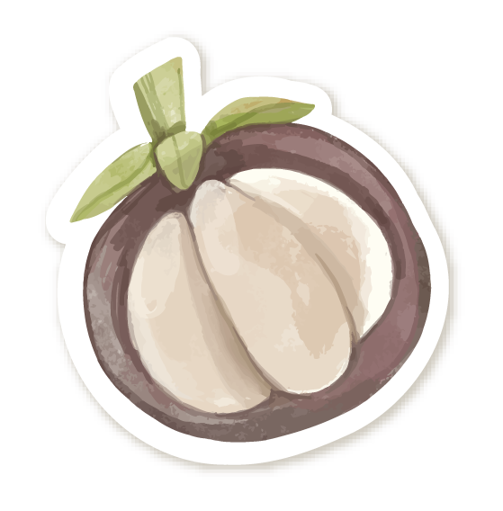
Minh họa

Slide 16
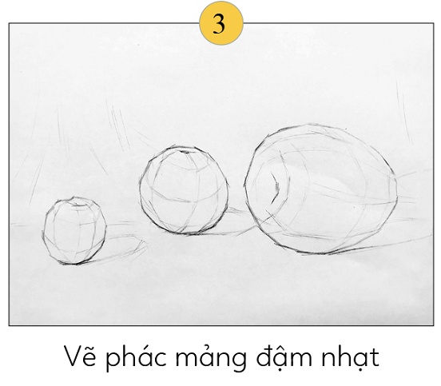
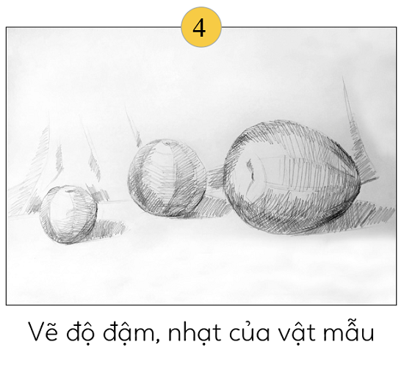
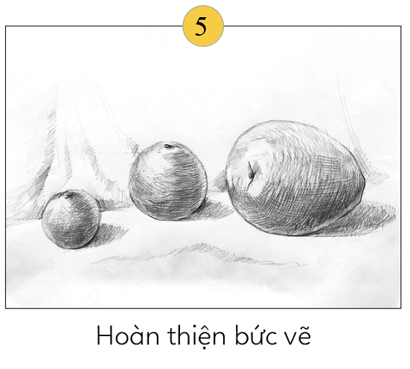
Minh họa

Slide 17
Cách 2: Vẽ theo cảm nhận
3. Vẽ hình theo cảm nhận
1. Quan sát kĩ đặc điểm mẫu
4. Vẽ các mảng đậm nhạt
2. Xác định bố cục bằng cách ước lượng, đánh dấu.
5. Hoàn thiện bức vẽ

Slide 18
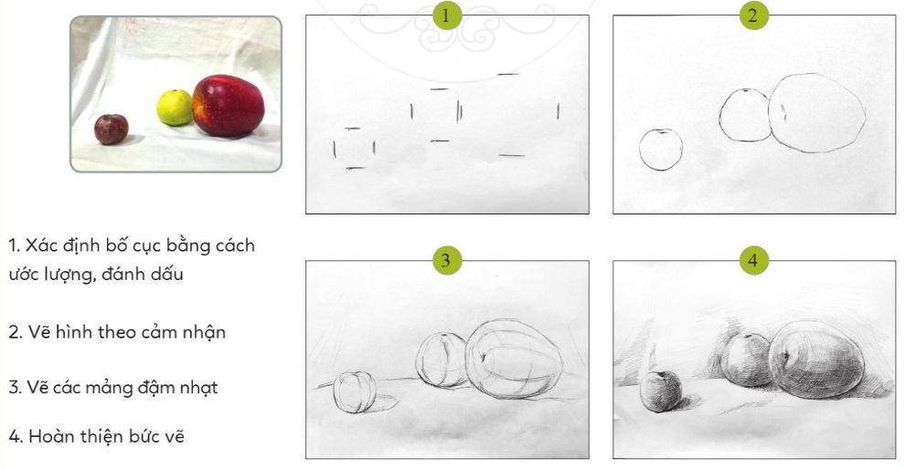
Minh họa

Slide 19


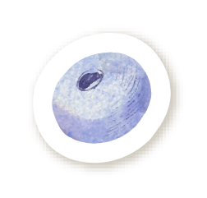

LUYỆN TẬP
Thực hiện bức vẽ theo mẫu bằng một trong hai cách như gợi ý ở trên hoặc sáng tạo cách khác vào giấy vẽ. Yêu cầu:
+ Sắp xếp bố cục hình vẽ cân đối trên giấy.
+ Vẽ được đặc điểm mẫu ở góc nhìn nhất định.
+ Vẽ được ba độ đậm nhạt cơ bản, phân biệt được các mẫu khác nhau.

Slide 20
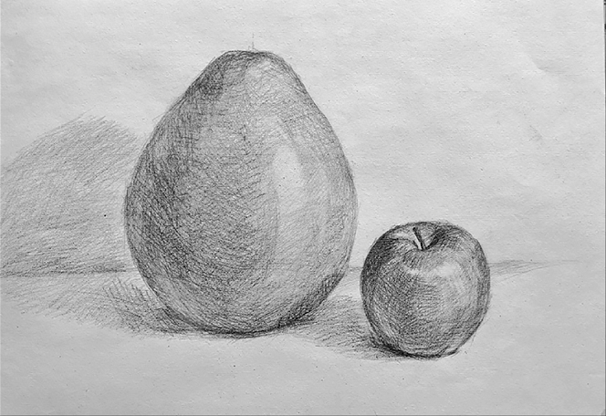
3. THẢO LUẬN
Trưng bày sản phẩm và chia sẻ:
+ Bố cục của bức tranh có cân đối không?
+ Hãy so sánh hình trong bức vẽ với hình dáng và đặc điểm của mẫu.

Slide 21
3. THẢO LUẬN
+ Bức vẽ đã được thể hiện các độ đậm, nhạt như thế nào?
+ Em hãy lựa chọn điều em thích nhất và chưa thích trong bức vẽ.
+ Hãy chọn một bức vẽ bất kì và chia sẻ cảm xúc của em về bức vẽ đó.

Slide 22
4. ỨNG DỤNG
Muốn có sản phẩm là một hình tròn cân đối, người thợ mộc thường bắt đầu đẽo gọt từ hình vuông.
Nếu có nhiều vòng tròn khác nhau, ta có thể tạo ra được một khối cầu giống như cách nghệ nhân làm ra những chiếc đèn lồng.
Đèn lồng là một ứng dụng ghép khối cầu bằng các múi bao quanh một đường trục thẳng. Ngoài ra còn rất nhiều các sản phẩm như đèn ngủ, đồ trang trí,...

Slide 23
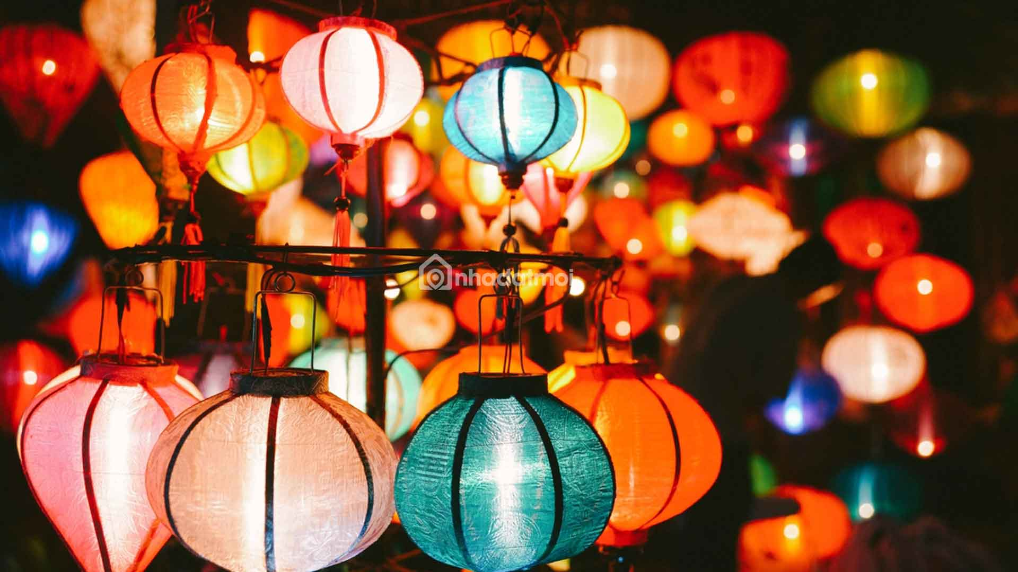
ĐÈN LỒNG

Slide 24
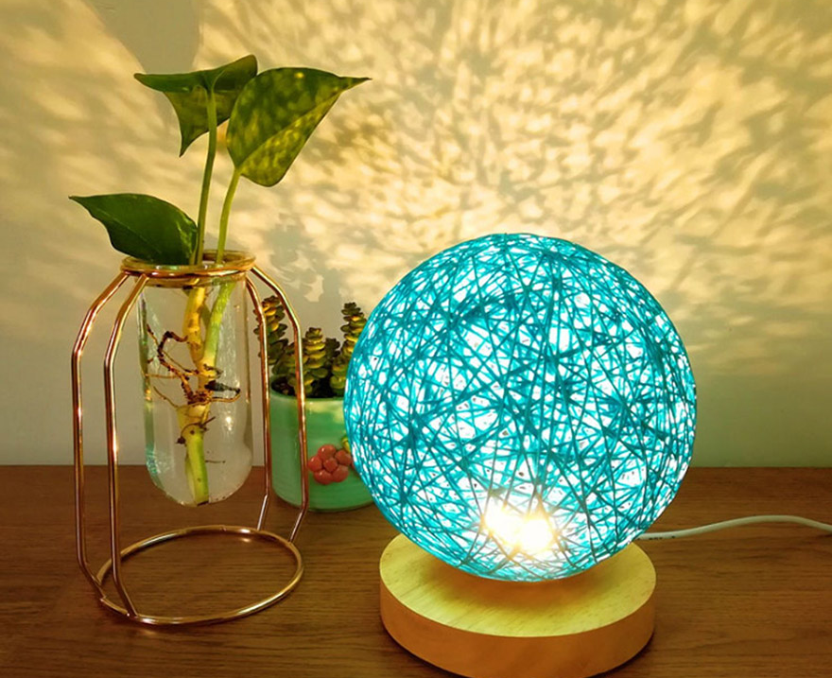
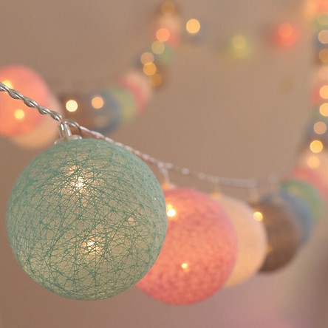
Đèn trang trí

Slide 25
GHI NHỚ
Khối cầu là một khối cơ bản trong mĩ thuật
Vẽ khối cầu thường liên hệ đến các khối cầu dạng núi

Slide 26
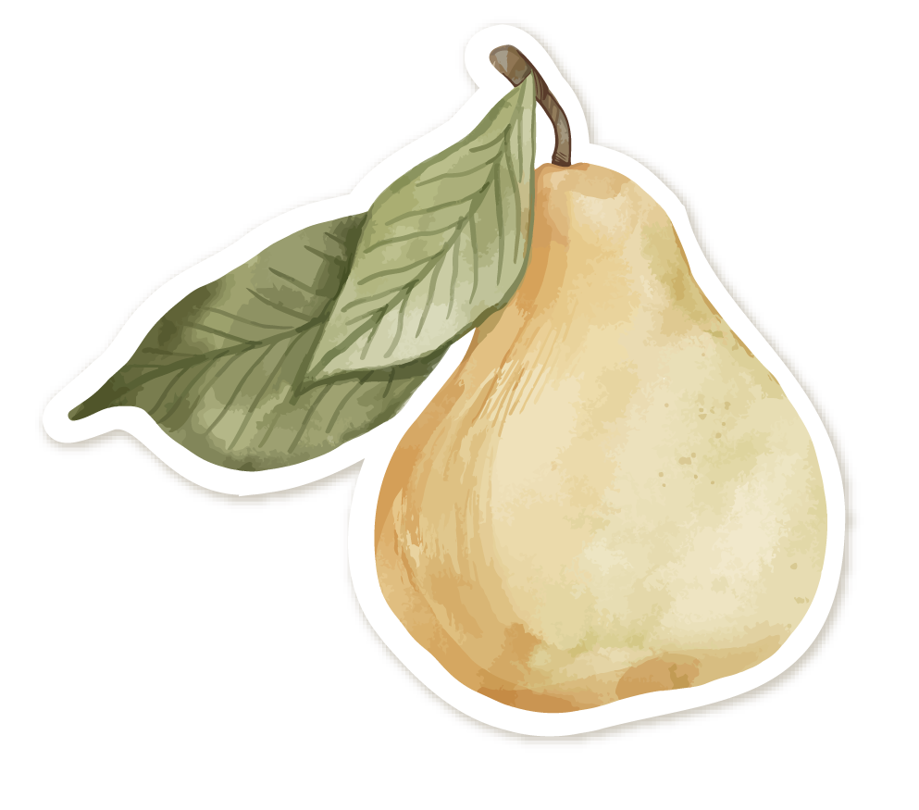

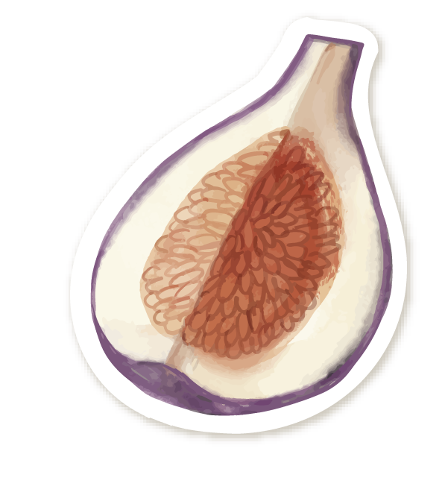
HƯỚNG DẪN VỀ NHÀ
1. Xem trước bài 9, SGK Mĩ thuật 6
2. Chuẩn bị đồ dùng học tập cho bài 9

Slide 27
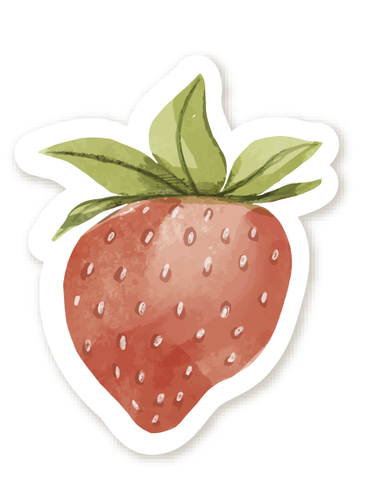
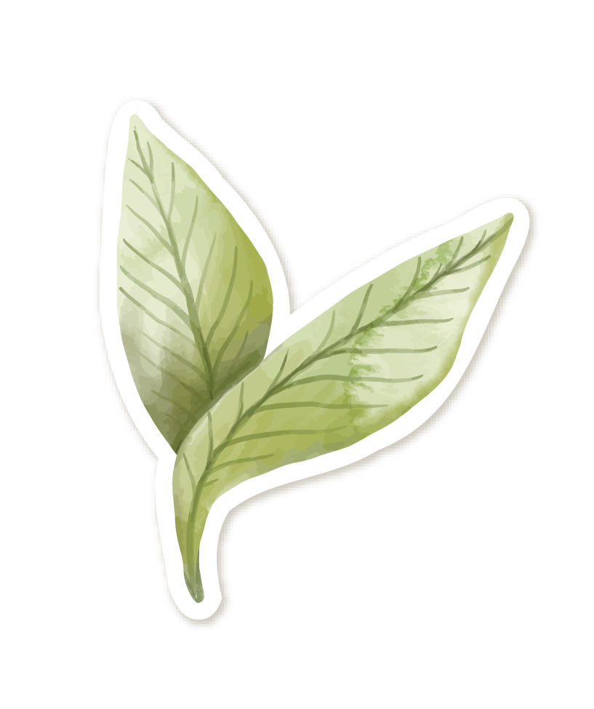
CẢM ƠN CÁC EM
ĐÃ LẮNG NGHE BÀI GIẢNG HÔM NAY!

